Slide 1
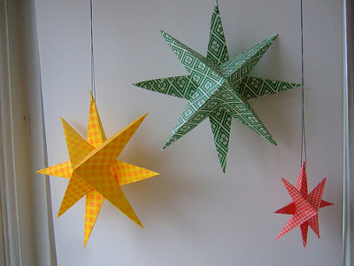
Новогодняя звезда

Slide 2
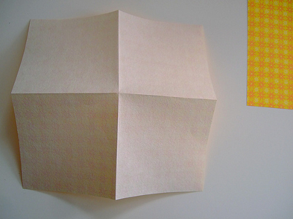
Для изготовления одной объемной звезды вам потребуются два листа бумаги квадратной формы. Согните каждый лист бумаги так, как показано на фото ниже (пополам по горизонтали, пополам по вертикали, и два раза пополам по диагонали).

Slide 3
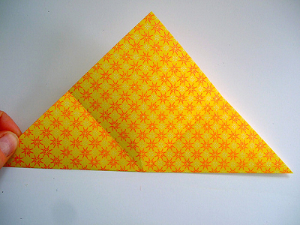

Slide 4
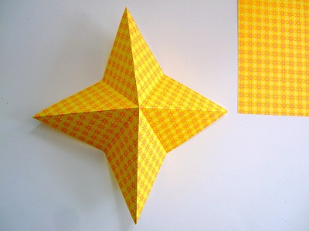

Slide 5
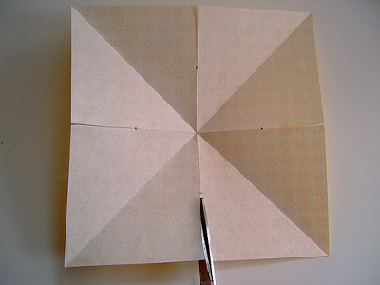
2. Теперь ножницами нужно надрезать по линии перпендикулярных сгибов примерно половину линии, чуть меньше.

Slide 6
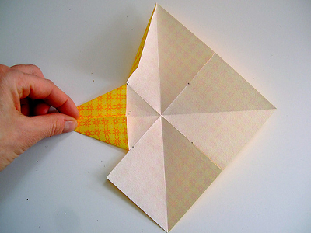
3. Всего 4 надреза. Теперь загибаем края, как на фото.

Slide 7
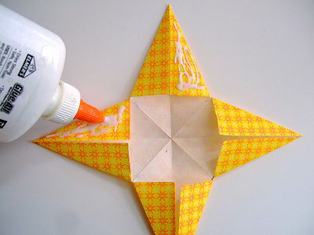
4. Смазываем одну из сторон каждого из четырёх лучей будущей новогодней звезды клеем и склеиваем, как показано на фото.

Slide 8
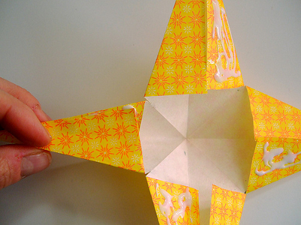

Slide 9
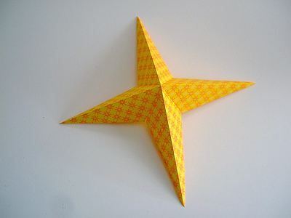
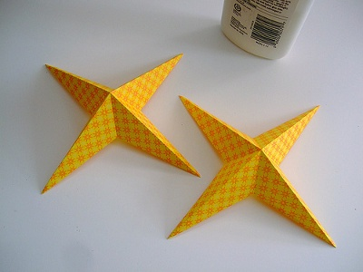
5. Одна половинка звезды готова.

Slide 10
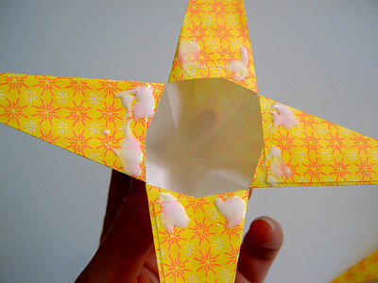
6. Осталось только склеить две половинки вместе. Новогодняя звезда готова! Осталось только украсить ей дом к Новому году.

Slide 11
